Slide 1
Capstone Project
Export Sales Analysis of Khai-Thongkam Company
Anchisa Sittiviriyachai 64199130077

Slide 2
Introduction
บริษัท ไข่ทองคำ จำกัด เป็นธุรกิจผลิตและจัดจำหน่ายวัสดุก่อสร้าง อุปกรณ์ ในห้องน้ำซึ่งมียอดขายอันดับหนึ่งในประเทศไทย ต้องการผลักดันยอดขายในต่างประเทศมากขึ้น แต่เนื่องจากว่าแผนกขายต่างประเทศมีลูกค้าอยู่ในหลายประเทศ และแต่ละประเทศก็มีการขายสินค้าจำนวนมากที่แตกต่างกัน ทำให้จัดการแผนการตลาดได้ค่อนข้างยาก ทางแผนกต้องการแก้ปัญหาโดยได้วิเคราะห์ข้อมูลดังนี้
  ดูตลาดหลักของการขายสินค้า
  ดูความสัมพันธ์ระหว่างยอดขายและกำไร
  ดูสินค้าที่สามารถทำตลาดร่วมกันได้ในหลายประเทศ

Slide 3
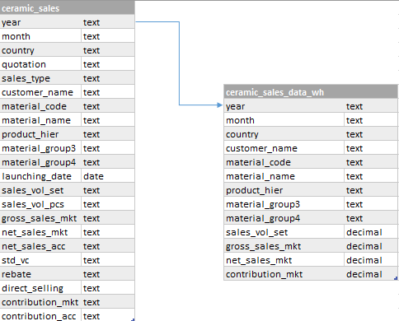
Data Model
มีทั้งหมด 2ตาราง โดยการสร้างตารางใน data warehouse จะเป็นการดึงมาเฉพาะข้อมูลที่เกี่ยวข้องและจำเป็นในการวิเคราะห์ข้อมูล

Slide 4
Data Pipeline
Raw Data (CSV)
Data Lake (Clean Data)
Data Warehouse (Merge and transform)
Dashboard (Visualization)
S3 Redshift PowerBI

Slide 5
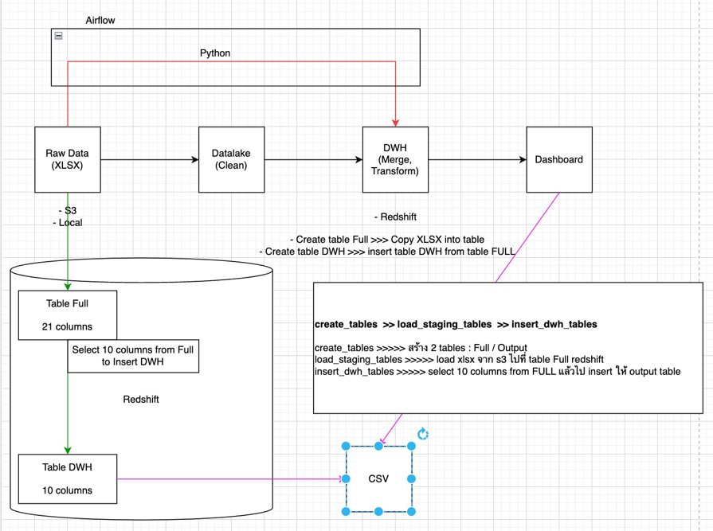
ETL
CREATE_TABLES
LOAD_STAGING_TABLES
INSERT_DWH_TABLES

Slide 6
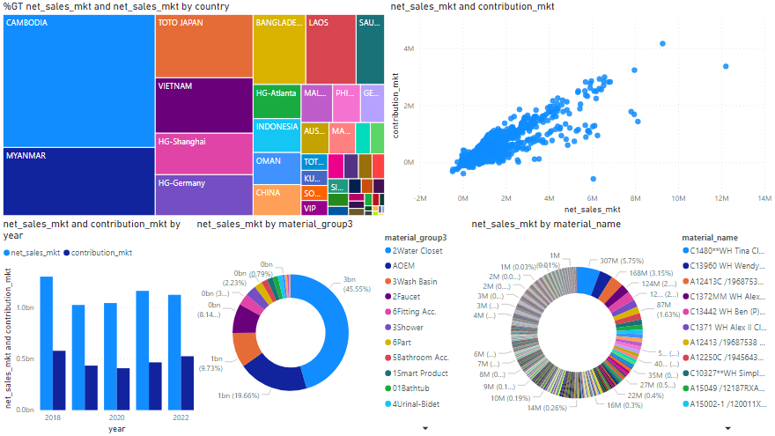
Summary
ตลาดหลักของขายต่างประเทศคือ กัมพูชา รองลงมาคือ พม่า
ความสัมพันธ์ระหว่างยอดขายและกำไรค่อนข้างเป็นไปในทิศทางเดียวกัน แต่มีจุดที่น่าสังเกตคือจากปี 2019 ไป 2020 ยอดขายเพิ่มขึ้นแต่กำไรลดลง ส่วนในปี 2021 ไป 2022 ยอดขายลดลง แต่กำไรเพิ่มขึ้น อาจเกิดจากต้นทุนของสินค้าที่มีความผันแปร ซึ่งในส่วนนี้ก็ต้องรายงานไปยังผู้จัดการเพื่อให้หารือกับแผนกที่เกี่ยวข้อต่อไป
สินค้าที่ขายมีความหลากหลายมากจนเกินไปทำให้ไม่สามารถหาโมเดลสินค้าที่ร่วมกันได้ทุกประเทศ แต่อาจทำเป็นโซนประเทศใกล้เคียงกันมาร่วมกันได้ เช่น กัมพูชา พม่า และลาว

